Slide 1
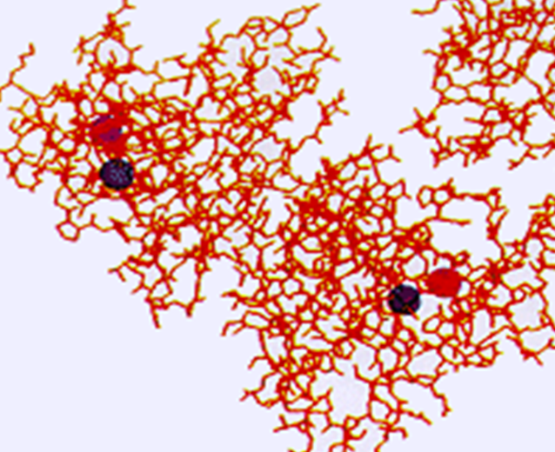
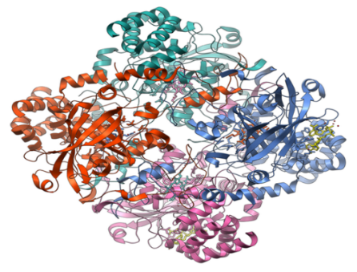
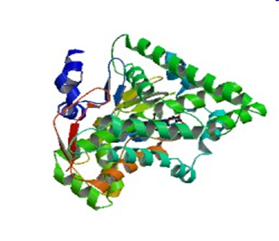
ГБПОУ КК «Камчатский медицинский колледж»
Тема Ферменты
Преподаватель
Левенец О.В.
г. Петропавловск-Камчатский, 2019 г.

Slide 2
Содержание
Введение
1. Строение и свойства ферментов
2. Взаимодействие фермента и субстрата
3. Условия протекания ферментативной реакции
4. Ферменты желудочно-кишечного тракта человека
Выводы
Домашнее задание

Slide 3
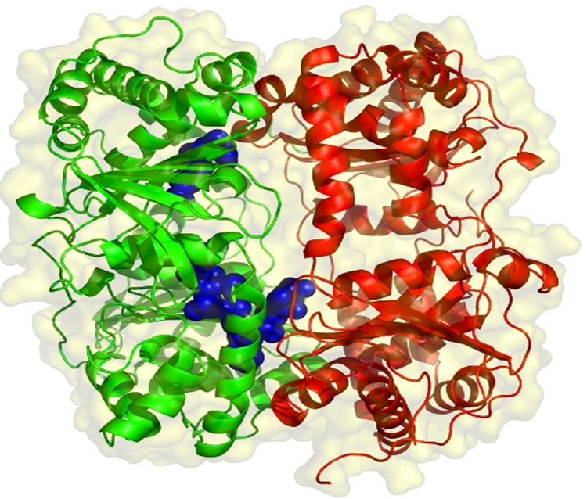
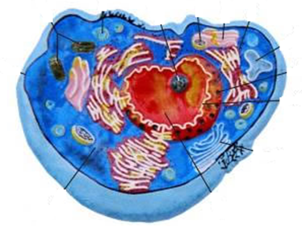
Введение
«Биохимические реакции, протекающие в присутствии ферментов, - основа жизнедеятельности клеток».
«Ферменты - носители жизни» И. П. Павлов

Slide 4
1. Строение и свойства ферментов
Ферменты (энзимы) - биологические катализаторы химических реакций, ускоряющие во много раз скорость химических реакций.
Субстрат - вещество, с котором связывается фермент.

Slide 5
АПОФЕРМЕНТ
КОФЕРМЕНТ

Slide 6
Чем отличаются ферменты от неорганических катализаторов?
Ферменты – вещества белковой природы. Каждый фермент ускоряет только одну химическую реакцию.
Ферменты ускоряют реакции в десятки и сотни тысяч раз быстрее чем неорганические катализаторы.
Ферменты активны только в определенных условиях, не повреждающих структуру белка.

Slide 7
Запишите названия центров фермента:

Slide 8
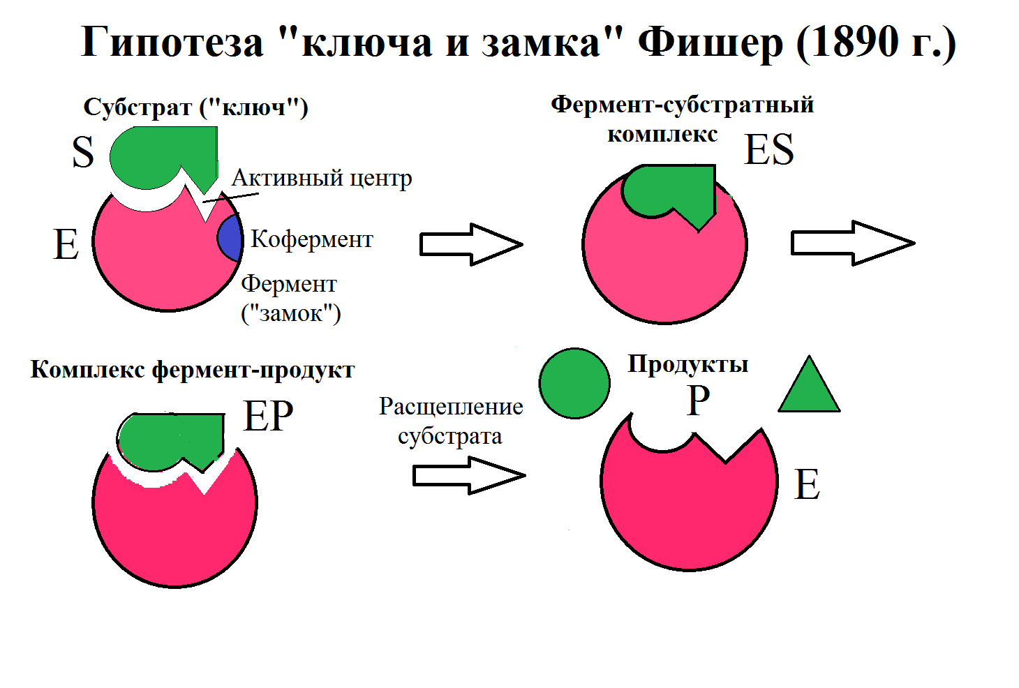
2. Взаимодействие фермента и субстрата

Slide 9
Многие ферментативные реакции могут протекать как в прямом, так и в обратном направлении.
Избыток субстрата сдвигает реакцию в сторону образования продукта, в то время как при чрезмерном накоплении последнего будет происходить синтез субстрата.

Slide 10
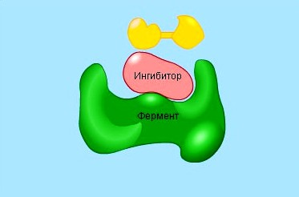
Индукторы - вещества, повышающие активность фермента. Ингибиторы - вещества, снижающие активность фермента.

Slide 11
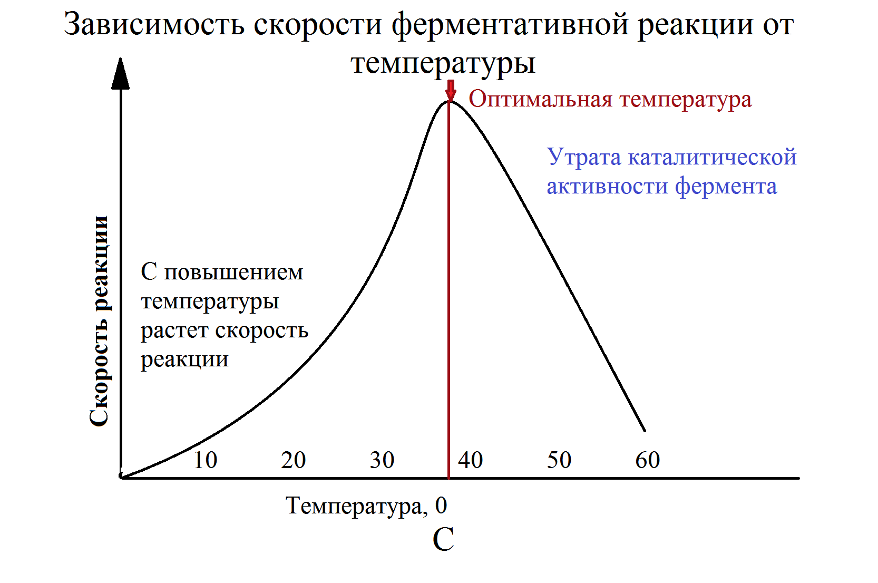
3. Условия протекания ферментативной реакции
Рассмотрите график. Объясните, почему при повышении температуры выше оптимального уровня скорость ферментативной реакции снижается?

Slide 12
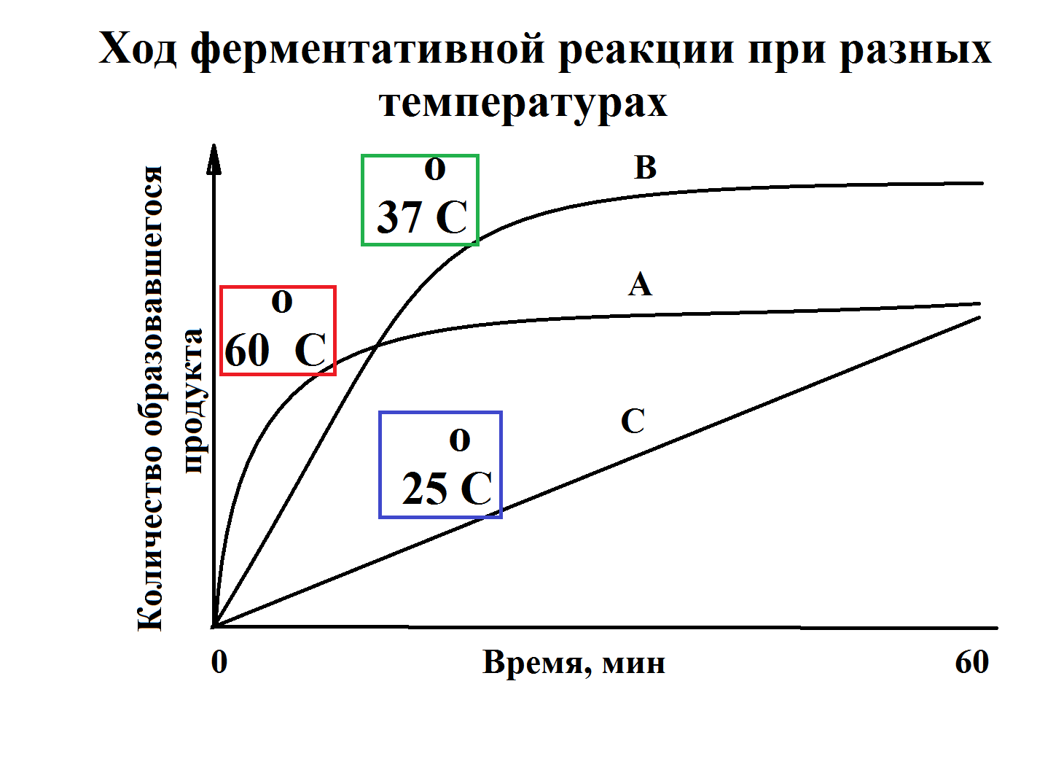
Что можно сказать о трех кривых, описывающих ход ферментативной реакции при разных температурах?

Slide 13
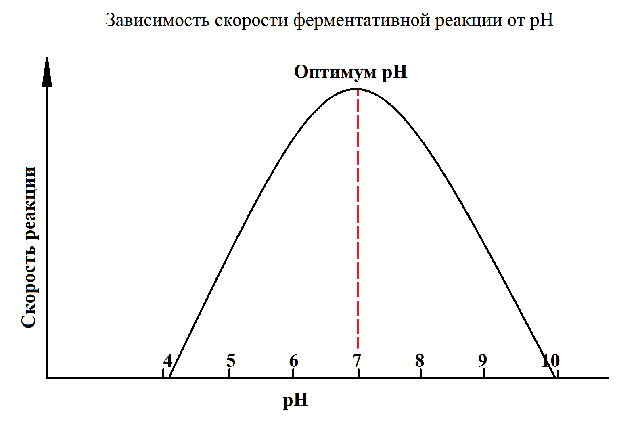
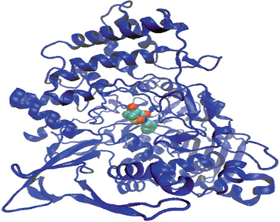

Slide 14
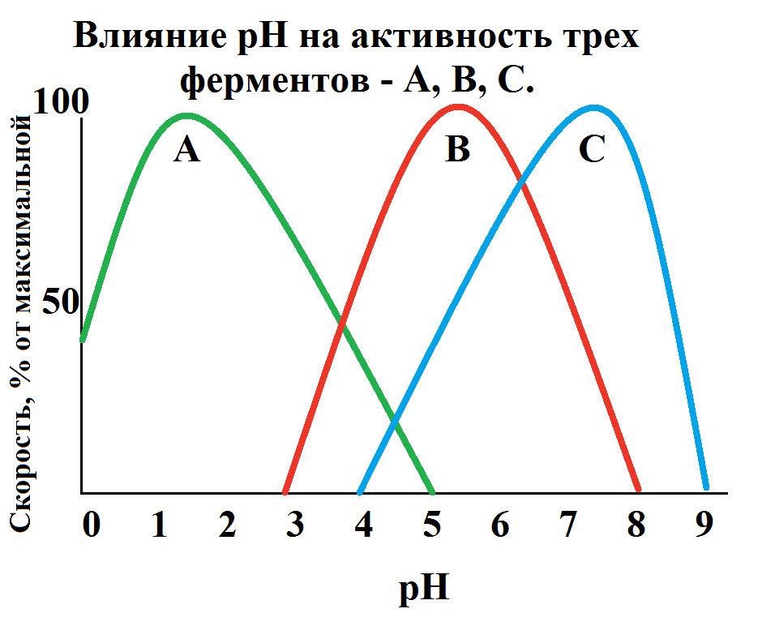
Рассмотрите рисунок. Укажите оптимальное значение рН для активности ферментов на рис. Почему активность фермента С снижается между рН 8 и 9?

Slide 15
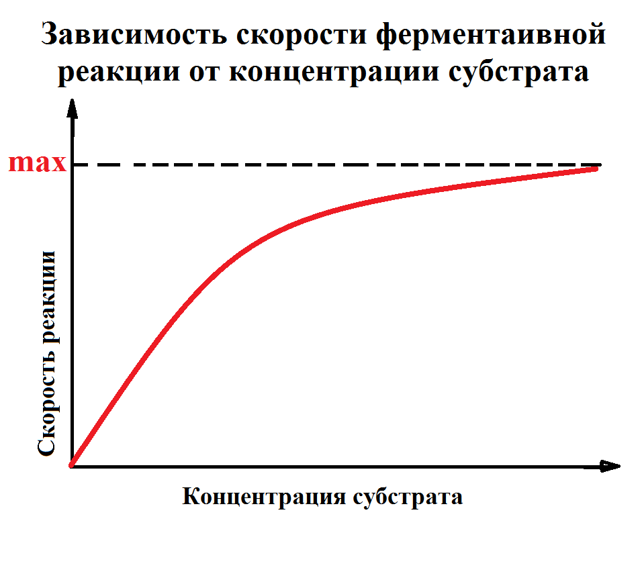
Каким образом концентрация субстрата влияет на скорость ферментативной реакции? Почему при дальнейшем увеличении концентрации субстрата скорость реакции не изменяется?

Slide 16
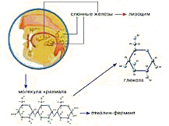
4. Ферменты желудочно-кишечного тракта человека
Место действия | Название фермента | Значение рН | Субстрат | Продукты
Ротовая полость
Желудок
Тонкий кишечник
крахмал
гликоген
амилаза
4,8
моносахариды
пепсин
2
белки
аминокислоты
липаза
9
липиды
глицерин,
жирные кислоты

Slide 17
Найдите ошибки в приведенном тексте, исправьте их, укажите номера предложений, в которых они сделаны.
1. Все белки организма – ферменты.
2. Каждый фермент ускоряет несколько химических реакций.
3. Ферменты – сложные белки (протеины), обычно четвертичной структуры.
4. Ферменты ускоряют протекание химических реакций в сотни тысяч и миллионы раз.
5. Активность ферментов не зависит от температуры и рН среды.

Slide 18
Выводы
1. Ферменты обеспечивают слаженную работу живых клеток организма, участвуют во всех процессах обмена веществ и энергии.
2. Ферменты строго специфичны.
3. При кипячении ферменты теряют свои свойства.

Slide 19
Домашнее задание
Учебник Общая биология 10 кл. авторы Сивоглазов В.И., Агафонова И.Б., Захарова Е.Т.: М.: Дрофа, 2017 г.
стр. 60-61

